Slide 1
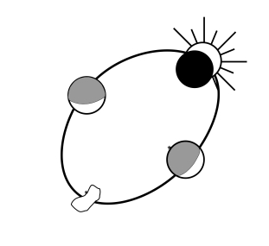
Obserwacje zjawisk zakryciowych
Aktualne standardy, nowości i trendy
Seminarium SOPiZ, 20 maja 2017r, Łodź
Wojciech Burzyński

Slide 2
Określanie współrzędnych obserwatora
Jakiej precyzji pozycji obserwatora potrzebujemy w obserwacjach zakryciowych ?
Zakrycia gwiazd przez Ksieżyc : ± 0.5" (±15 m)
Brzegowe zakrycia gwiazd przez Księżyc: ± 0.3" (±10 m)
Zakrycia asteroidalne: ± 3" (±100 m)
Całkowite zaćmienia Słońca: ± 0.5" (±15 m)
Wysokość nad poziomem morza: ± 15 m
To dane zaczerpnięte z „Chasing the Shadow” - The IOTA Occultation Observer’s Manual
The Complete Guide to Observing Lunar, Grazing and Asteroid Occultations - 2007
Te wytyczne jednak już się trochę zdezaktualizowały...

Slide 3
Określanie współrzędnych obserwatora
Współrzędne geograficzne jak i wysokość (npm) stanowiska obserwacji zjawiska zakryciowego powinny być wyznaczone z jak największą dokładnością !
Zaleca się uzyskanie dokładności 0,1″ (2-3 m) w pomiarze współrzędnych geograficznych poziomych oraz 5 m w pomiarze wysokości nad poziomem morza.
Pojedynczy pomiar dobrym odbiornikiem GPS w idealnych warunkach osiąga te wartości.
Współrzędne punktu obserwacyjnego powinny być określone w obowiązującym układzie WGS’84 (World Geodetic System ’84) !
Obecnie pomiar współrzędnych geograficznych nie nastręcza już żadnych trudności.
Największym wyzwaniem dla obserwatora zakryć pozostaje więc precyzyjna służba czasu!
Pomiaru położenia obserwatora można dokonać na kilka sposobów:
na podstawie odczytów z insertera VTI
dedykowany odbiornik turystyczny, odbiornik USB „doongle”+ laptop, dataloggery
interaktywne serwisy mapowe, np Google Maps, Google Earth,...
mapy topograficzne z Geoportalu krajowego, regionalnych, miejskich (MapoTero)
telefon komórkowy (A-GPS)

Slide 4
Galileo – już niedługo....
Europejski system nawigacji satelitarnej GALILEO został uruchomiony 16 XII 2016 r.
Planowana data osiągnięcia pełnej wydajności operacyjnej to 2020 rok.
Obecnie na orbicie znajduje się 18 z 30 planowanych satelitów.
Niepewność pojedynczego pomiaru ma wynieść 1 m dla użytkowników publicznych.
Dla użytkowników komercyjnych (serwis płatny) niepewność pomiaru wyniesie 10 cm.
Sygnał ma być silny i mniej wrażliwy na obecność wysokich zabudowań, ma działać wewnątrz budynków a nawet w tunelach.
Najnowsze telefony komórkowe oraz turystyczne odbiorniki GPS posiadają już wbudowaną funkcję odbioru danych z systemu GALILEO.

Slide 5
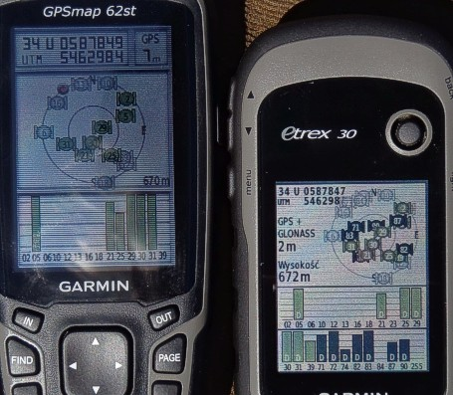
GPS + GLONASS – zwiększenie dokładności pomiaru
np odbiorniki:
Garmin eTrex 20
Garmin eTrex 30
Garmin Gpsmap 64

Slide 6
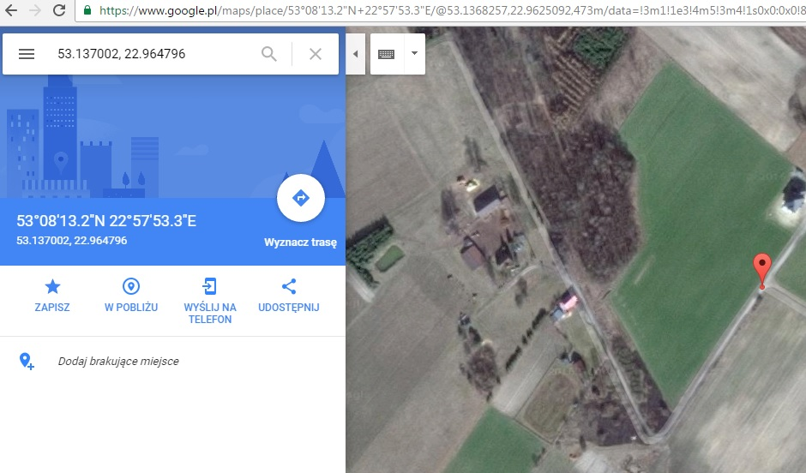
Google Maps – aktualne ortofotomapy
Szacowana niepewność pozycji: 2-8 m

Slide 7
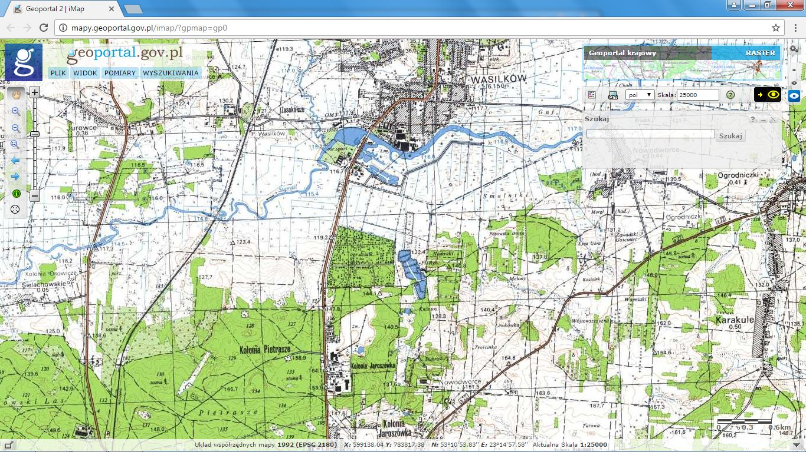
Geoportal 2 http://www.geoportal.gov.pl/
Mapy: rastrowe, topograficzne, katastralne, ortofotomapy (lotnicze)

Slide 8
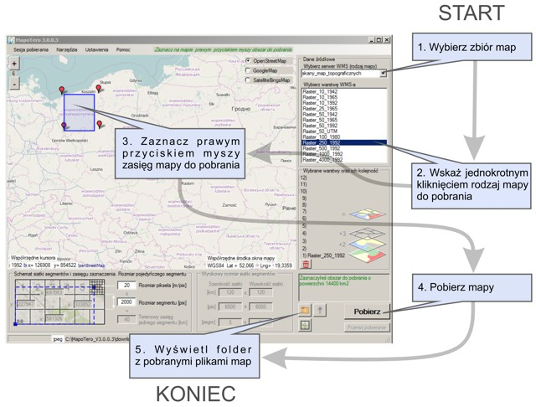
MapoTero https://mapotero.codeplex.com/

Slide 9
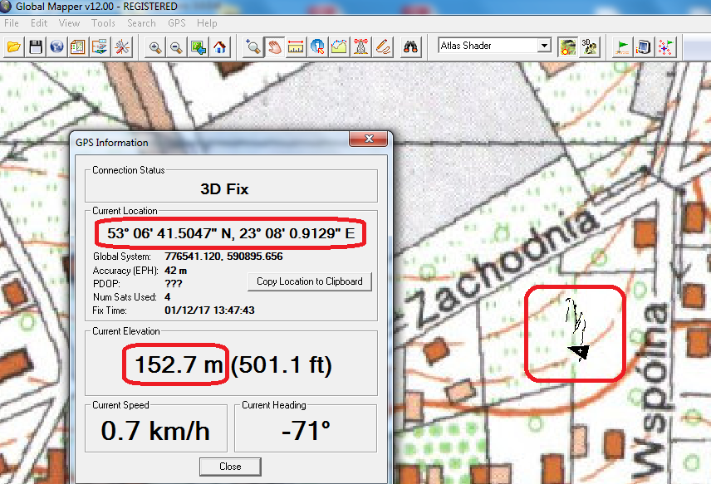
Global Mapper + GPS + mapy z Geoportalu

Slide 10
GPS w komórce...
A-GPS (assisted GPS) - przy współczesnym rozpowszechnieniu urządzeń elektronicznych wyposażonych w odbiorniki GPS zagadnienie wyznaczania współrzędnych geograficznych obserwatora stało się szybkie i proste.
Niemal każdy nowoczesny telefon z ekranem dotykowym wyposażony jest w technologię A-GPS opartą o naziemne i nierównomiernie rozlokowane stacje bazowe GSM. Dokładność A-GPS zależna jest od tego, w jakich odległościach i jak dużo stacji znajduje się na danym obszarze.
Oznacza to, że np. w miastach z dużą liczbą BTS, sygnał A-GPS jest silniejszy i bardziej dokładny niż poza miastem i na terenach zalesionych, gdzie odległość między stacjami nadawczymi jest dosyć duża. W rezultacie A-GPS jest nieco mniej precyzyjny niż GPS. Dokładność A-GPS w mieście wynosi do ok. 20-30 m, natomiast dobry GPS cechuje dokładność rzędu do 5-10 m, a w przypadku dedykowanych odbiorników turystycznych - nawet większa.

Slide 11
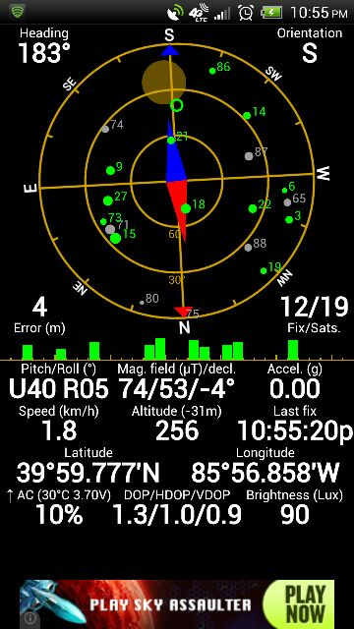
GPS w komórce....
Aplikacja GPS Status & Toolbox 7.5.162
na telefony z systemem Android 4.0 i nowszym
aplikacja jest bezpłatna (sklep Google Play)
wersja Pro 16,99 zł (brak reklam, wyświetlanie
danych z czujników ciśnienia, temperatury...)
Najciekawszą funkcją jest pokazanie wartości
DOP (Dilution of Precision), czyli parametru opisującego wpływ geometrii konstelacji satelitów na wyznaczenie pozycji, wyróżniamy:
HDOP – dla współrzędnych płaskich
VDOP – dla wysokości
i tak:
DOP = 1 -> jakość sygnału idealna
DOP = 2...3 -> jakość sygnału znakomita
DOP = 4...6 -> jakość sygnału dobra
DOP = 7...8 -> jakość sygnału umiarkowna
DOP = 9...20 -> jakość sygnału słaba
DOP > 20 -> jakość sygnału zła

Slide 12
Profile brzegu tarczy Księżyca
LOLA - profil uzyskany za pomocą LOLA (Lunar Orbiter Laser Altimeter), czyli wysokościomierza laserowego o dokładności pomiarów wysokości terenu wynoszącej 1 m, umiejscowionego na amerykańskiej sondzie LRO (Lunar Reconnaissance Orbiter). Do tej pory wykonano łacznie ponad 6,3 mld pomiarów wysokości.
Do generowania profilu Ksieżyca w Occult (IV. 2015) D. Herald użył prawie 72 mln punktów, z rozdzielczością pionową 2 m (0,001”). Rozdzielczość profilu wokół księżycowego brzegu wynosi 0,17” w rzucie na sferę niebieską.
Jest to aktualnie najdokładniejszy dostępny profil brzegu Księżyca .
Używamy go do generowania efemeryd i redukcji obserwacji.
Kaguya - profil uzyskany na pomocą LALT (Laser ALTimeter), czyli wysokościomierza laserowego o dokładności pomiaru wysokości terenu wynoszącej 5 m, umiejscowionego na japońskiej sondzie Kaguya (Selene). Ze względu na okołobiegunową orbitę sondy pomiary wysokości są zagęszczone na obszarach okołobiegunowych.
Do generowania profilu Ksieżyca w Occult (XI.2009) D. Herald użył prawie 4,9 mln punktów.
Należy jednak zaznaczyć, ze zarówno Kaguya jak i LOLA nie są pozbawione błędów.

Slide 13
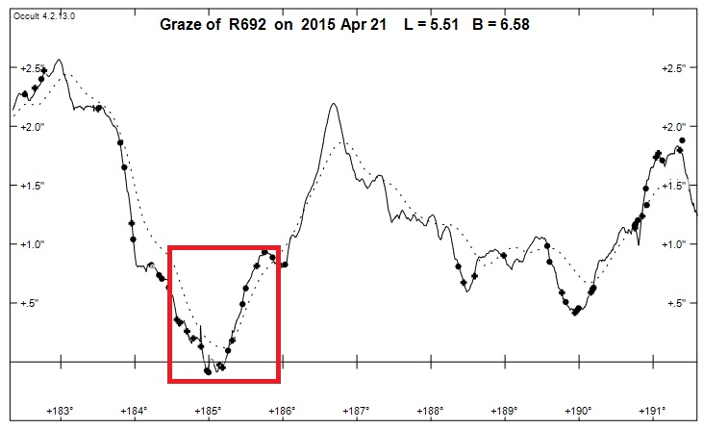
Profile brzegu tarczy Księżyca – LOLA vs. Watts

Slide 14
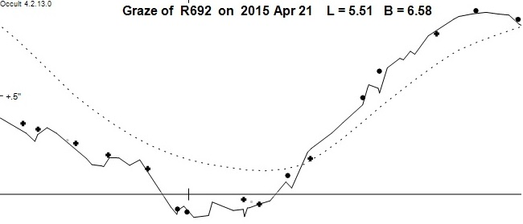
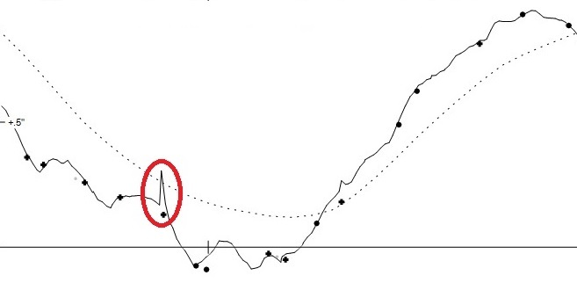
Profile brzegu tarczy Księżyca – LOLA vs. Kaguya
Kaguya
LOLA

Slide 15
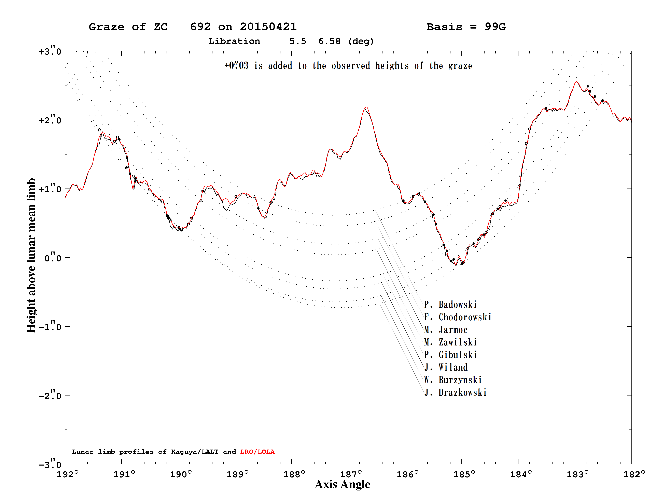
Profile brzegu tarczy Księżyca – LOLA vs. Kaguya

Slide 16
Katalogi astrometryczne
- era przed publikacją katalogu Gaia
UCAC4 (sierpień 2012)
(USNO CCD Astrograph Catalog) – wykonany kamerą 16 Mpix podłączonej do 20-cm astrografu,
Pierwszy katalog wykonany przy pomocy techniki CCD a nie zdjeć anologowych.
pozycje, ruchy własne i jasność dla 114 mln obiektów o jasności od 4 do 16,6 mag
niepewność pozycji 0,015”- 0,02" dla gwiazd z zakresu 10 - 14 mag
niepewność pozycji lepsza niż 0,08" dla gwiazd o jasności 16 mag
niepewność ruchów własnych: 0,001-0,003”/rok (do 12 mag)
0,002-0,006”/rok (12-16 mag)
URAT1 (marzec 2015)
(USNO's Robotic Astrometric Catalog) – wykonany kamerą 100 Mpix podłączonej do 20-cm astrografu
pozycje, ruchy własne i jasność dla 228 mln gwiazd o jasności do 18,5 mag - dla nieba północnego do deklinacji -25°
niepewność pozycji 0,005”- 0,04” zależąca od jasności gwiazdy (typ. 0,01 - 0,03”)
typowa niepewność ruchów własnych: 0,005 - 0,008”/rok - duża
epoka 2012.3 – 2014.6

Slide 17
Katalogi astrometryczne - katalog Gaia
Gaia DR1 DR – Data Release (14 września 2016)
Gaia – sonda agencji ESA działajaca od VII.2014, może działać nawet do 2023 r.
(Global Astrometric Interferometer for Astrophysics)
pozycje i jasności dla ponad 1,14 mld obiektów o jasności do 20,7 mag
pozycja każdego obiektu zmierzona 70 razy ! (dolecowo 73 TB danych)
niepewność pozycji gwiazd lepsza niż 0,0001” dla epoki J2015.0
oczekiwana ostateczna (po redukcjach) średnia niepewnosć pozycji, ruchów własnych i paralaks dla gwiazd jasniejszych od 15 mag 0,000005-0,000025” ! ... czyli już nie „mas” tylko „µas”...
ESA planuje stopniowe poblikowanie wszystkich danych zebranych przez sondę Gaia do roku 2022. Obserwatorów zakryć najbardziej zainteresuje drugie opublikowanie danych (Gaia- DR2), które nastąpi prawdopodobnie w kwietniu 2018 roku, które będzie zawierać:
5-elementowy katalog astrometryczny wszystkich obiektów (pozycja, ruchy własne, paralaksa oraz jasność)
astrometria dla ponad 10000 asteroid -> jakościowy skok precyzji efemeryd!

Slide 18
Katalogi astrometryczne wydane po publikacji katalogu Gaia
Gaia 14 (20 wrzesień 2016)
Jest to katalog utworzony przez D. Heralda i używany wyłącznie przez program Occult do obliczeń efemeryd zakryć asteroidalnych
Zawiera 17,6 mln gwiazd do 14,0 mag, ruchy własne z UCAC4, UCAC5
Dostępny przez przeglądarkę katalogów astrometrycznych VizieR:
http://vizier.u-strasbg.fr/viz-bin/VizieR-3?-source=I/337/gaia
TGAS (Tycho-Gaia Astrometric Solution) = TychoGaia w Occult
Katalog zawiera 2,06 mln gwiazd, głównie od 6 do 11, 5 mag, utworzony przy wykorzystaniu danych pozycyjnych Gaia-DR1 oraz ruchów własnych gwiazd z katalogów Hipparcos i Tycho2
niepewność pozycji: 0,00025”

Slide 19
Katalogi astrometryczne wydane po publikacji katalogu Gaia
HSOY (Hot Stuff for One Year) 10 styczeń 2017 University of Heidelberg
Czekajac na wydanie Gaia-DR2 z wartościami ruchów własnych (prawdopodobnie później niż IV.2018) stworzono katalog scalający współrzędne większości obiektów z katalogu Gaia-DR1 z danymi pochodząceymi z ziemskich pomiarów astrometrycznych (katalog PPMXL, 900 mln obiektów).
pozycje, ruchy własne (bez paralaksy) i jasność dla 583 mln obiektów (do 20 mag)
niepewność pozycji: 0,003” (średnia dla zakresu 3-20 mag)
niepewność ruchów własnych: 0,0002”/rok (do 8 mag)
0,001-0,005” /rok (10-20 mag)
epoka 2014.8 (J2000.0 po uwzględnieniu ruchów własnych)
Do pobrania z adresu: http://cdsarc.u-strasbg.fr/viz-bin/qcat?I/339

Slide 20
Katalogi astrometryczne wydane po publikacji katalogu Gaia
UCAC5 (21 lutego 2017)
Katalog 108 mln obiektów powstałych z zastosowania:
- ponownej redukcji ruchów własnych obiektów z katalogu UCAC4
- wykorzystania wartości ruchów własnych z katalogu NOMAD
- wykorzystanie katalogu TGAS (8-11,5 mag) jako źródła odniesienia
niepewność pozycji 0,001” - 0,002" dla gwiazd z zakresu 11 - 15 mag, czyli 10x dokładniejszy niż katalog UCAC4
średnia niepewność pozycji 0,005"
niepewność ruchów własnych: 0,0015”/rok
5,5 GB - do pobrania z adresu: http://vo.ari.uni-heidelberg.de/ucac5/

Slide 21
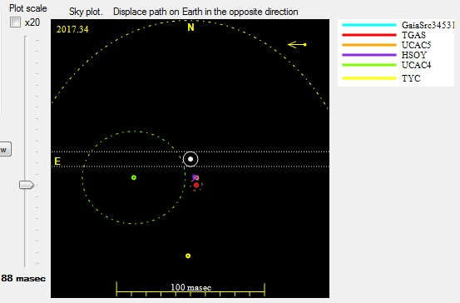
Porównanie katalogów – opcja w Occult

Slide 22
Źródła efemeryd zakryć brzegowych
Occult 4.2.14.0, używa profilu LOLA, wyświetla granicę zjawiska na mapach Google Earth i Google Maps. Do porbrania na: http://www.lunar-occultations.com/iota/occult4.htm
Grazprep 4.03, autor E. Riedel (IOTA/ES), używa profilu LOLA, współpracuje „na żywo” z odbiornikiem z GPS , wyświetla granice zjawiska na mapachGoogle Earth. Pokazuje brzegówki nie ujęte w Occult, wymaga hasła. Do pobrania na: http://grazprep.com/
Lunar Occultation Workbench (LOW) ver. 4.1
Jest to wersja ostateczna (VIII. 2009 ) i program nie będzie dalej rozwijany. Dobra grafika, ale poważne konflikty ze współczesnymi przeglądarkami eliminują go z użytku. Pokazuje brzegówki nie ujęte w Occult. Do pobrania na: http://www.doa-site.nl/low/low41.msi

Slide 23
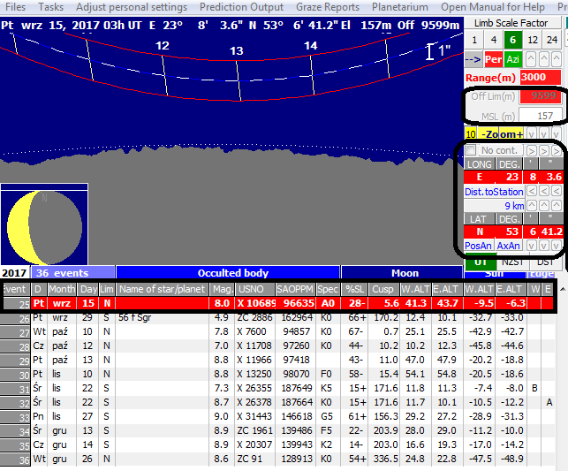
Grazprep

Slide 24
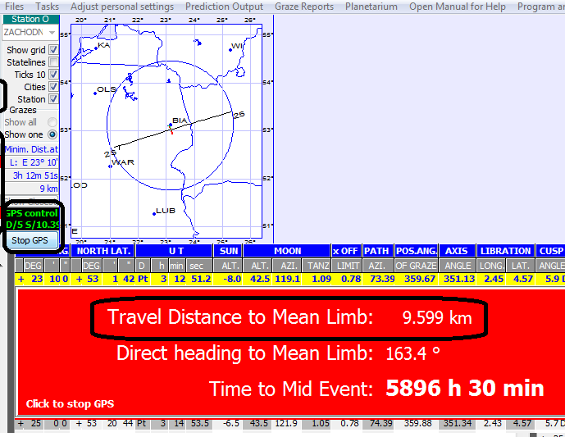
Grazprep

Slide 25
Źródła efemeryd zakryć asteroidalnych
Steve Preston (IOTA) – prawdopodobnie najdokładniejsze z dostepnych efemeryd z powodu uwzględniania pomiarów astrometrycznych „last minute” FASTT ( The Flagstaff Astrometric Scanning Transit Telescope), używa katalogów Gaia14 oraz TGAS: http://www.asteroidoccultation.com/
Edwin Goffin - do obliczeń używa 5,6 mln katalogu gwiazd do 12,5 mag scalonego z 3 mln gwiazd z HSOY, 2 mln z UCAC5, oraz UCAC4, PPMXL, Tycho2, Hipparcos, oraz drugiego katalogu utworzonego dla gwiazd z zakresu jasnosci 12,5 - 15,0 mag: http://bedekkingen.vvs.be/predictions/Asteroids2018
Mike Kretlow (IOTA-ES) – główny katalog do obliczeń to HSOY, interaktywny generator efemeryd pokazuje zakrycia gwiazd do 15,0 mag nie przewidziane przez S. Prestona E. Goffina: http://astro.kretlow.de/?Occultation-Predictions
Occult Watcher (IOTA, UKOCL, IBEROC, TNO, ...) http://www.occultwatcher.net/
Occult 4.2.14.0 - wygenerowanie własnych efemeryd przy pomocy programu (katalog gwiazd: Gaia14 lub TGAS, elementy orbitalne asteroid: Astorb)

Slide 26
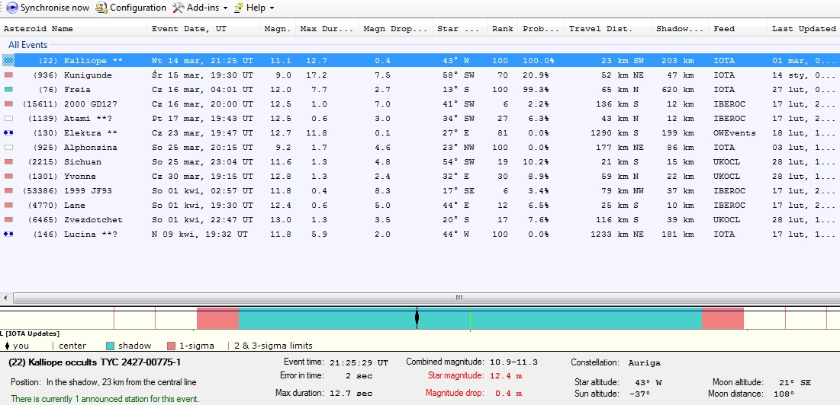
Occult Watcher – planner obserwacji
zakrycia gwiazd przez asteroidy i TNO, efemerydy z różnych żródeł – IOTA, IBEROC, UKOCL, ...
zakrycie gwiazd przez jądra kometarne jasnych komet
opcja wyświetlania efemeryd zakryć gwiazd podwójnych przez Ksieżyc (wtyczka do Occulta)

Slide 27
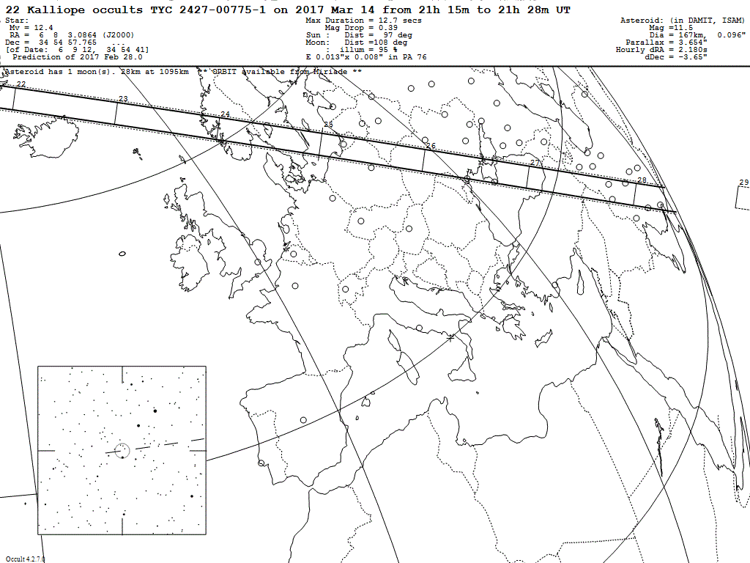
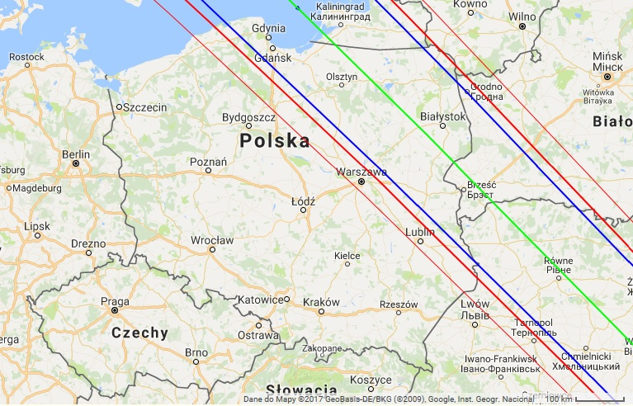
Wizualizacja efemeryd S. Prestona
<- strona S. Prestona
Occult Watcher ->

Slide 28
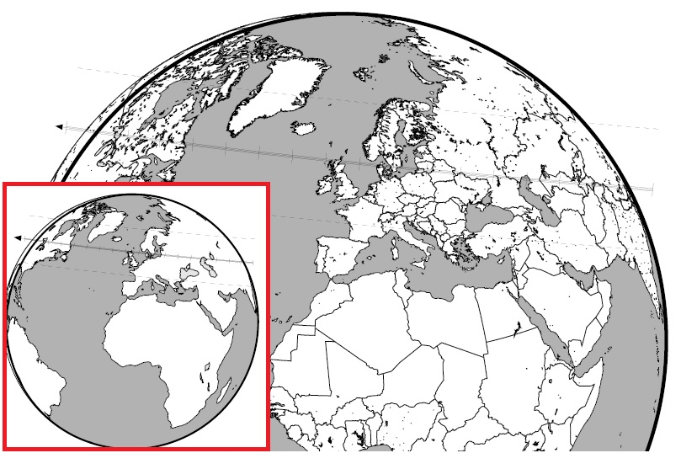
Efemerydy Goffina – od 2018 r. zwiększona precyzja wyświetlania przebiegu pasa zakrycia na kuli ziemskiej

Slide 29
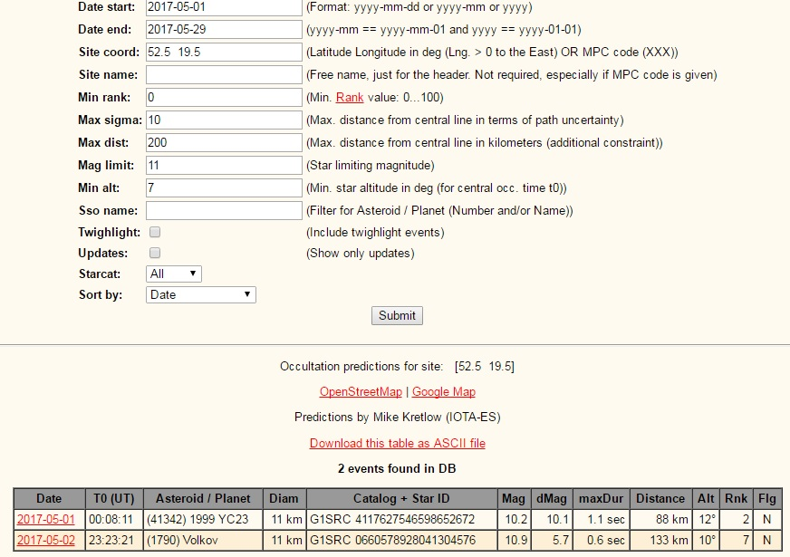
Efemerydy Kretlow’a – interaktywny formularz

Slide 30
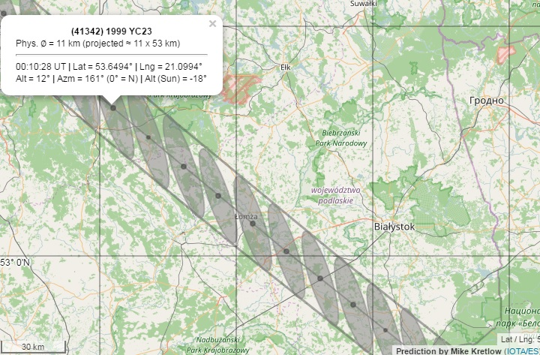
Efemerydy Kretlow’a – interaktywna mapa

Slide 31
Occult – usprawnienia, nowości...
IV 2015 (4.1.5.2) - zaimplementowanie bazy danych LOLA LRO, zawierajacej 72 mln punktów wysokościowych wyznaczonych z niepewnością +/- 2 m. Typowa niepewność efemerydy zakrycia gwiazdy przy użyciu tego profilu wynosi 0,5 sek.
- zwiększenie dokładnosci momentu efemerydy do 0,1 sek.
- zmniejszenie dopuszczalnej wartości O-C dla zakryć księżycowch do 0,1”
(to praktycznie eliminuje przyjmowanie raportów obserwacji wizualnych)
VIII 2015 (4.1.6.0) – dodanie możliwości wyświetlania drogi ruchu gwiazdy na profilu zakrycia brzegowego dla każdego obserwatora - na moją prośbę ☺
I 2016 (4.2.0.0) – możliwośc 4-krotnego powiększania fragmentu profilu brzegu Księżyca w pionie i poziomie oraz zwiększona do 0,01 km dokładność wyświetlania odległości od granicy zakrycia (wartość odległości pojawiajaca się przy kursorze)
IX 2016 (4.2.3.0) – implementacja katalogów TychoGaia i Gaia14
XI 2016 (4.2.5.0) – dostosowanie katalogu gwiazd zodiakalnych XZ80 do używania pozycji z katalogu Gaia. Residua O-C generalnie mniejsze niż 0,03”

Slide 32
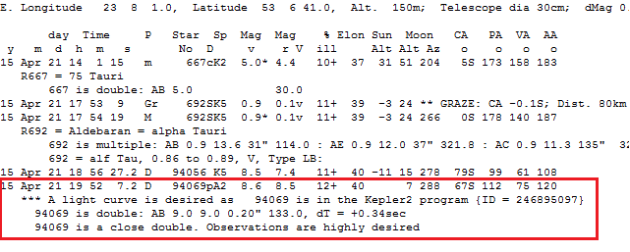
Occult – efemerydy zakryć gwiazd
zwiększona do 0,1 s precyzja momentu zajścia zjawiska
gwiazdy podwójne i gwiazdy objęte obserwacją programu Kepler2 posiadają komunikaty o
dużej potrzebie przeprowadzenia obserwacji włącznie z uzyskaniem krzywej zmiany blasku
Sonda misji Kepler2 to 0,95-m teleskop Schmidta umieszczony na orbicie okołoziemskiej i poszukujący ezoplanet. Po utracie jednego z pokładowych żyroskopów możliwe są jedynie obserwacje gwiazd leżących w pobliżu ekliptyki.

Slide 33
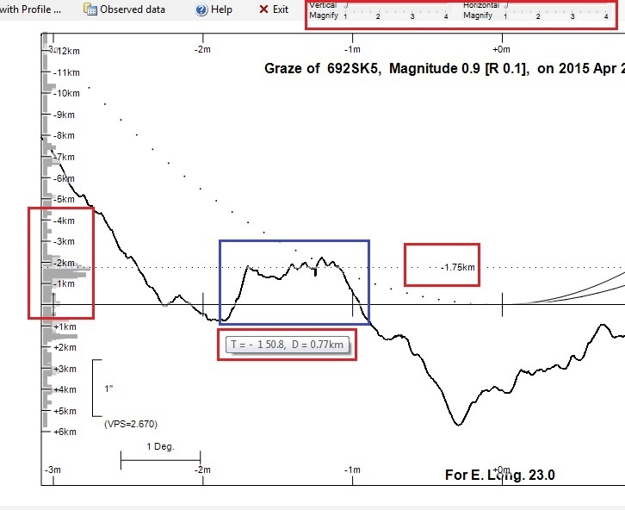
Occult – usprawnienia efemeryd brzegówek

Slide 34
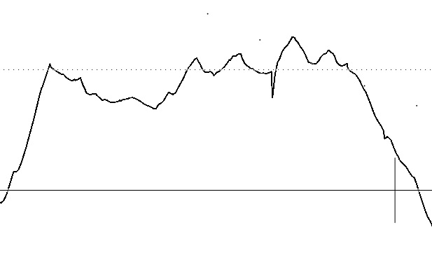
Occult – usprawnienia efemeryd brzegówek
4-krotne powiększenie profilu w pionie i poziomie
– obszar zaznaczony niebieskim prostokątem na poprzednim slajdzie.
Jeśli chcemy zaobserwować teoretycznie jak najwieszą liczbę kontaktów z danego stanowiska musimy kliknąć prawym przyciskiem myszy na graficzne przedstwienie spodziewanej ilości kontaktów (szare prostokąty umiejscowione na lewej, pionowej krawędzi profilu) i wybrać ten najdłuższy. W tym przypadku jest to odległość - 1,75 km od granicy i po kliknieciu pojawi się na profilu w postaci kropkowanej linii. Tą samą odległość należy wiec wyznaczyć w terenie od granicy „0 km”.

Slide 35
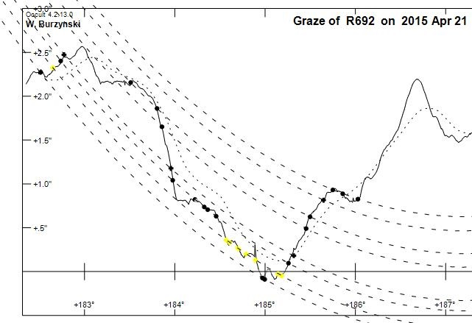
Occult – usprawnienia efemeryd brzegówek

Slide 36
Aktualny standard sprzętowy
Metodyka przeprowadzania obserwacji zjawisk zakryciowych ewoluuje wraz z ciągłym postępem technicznym !
Analiza europejskich raportów obserwacji zakryć asteroidalnych wykonanych w latach 2014-2016, przesłanych przez ponad 150 indywidualnych obserwatorów, ukazuje pewien aktualny standard techniczny, do którego powinien dążyć każdy zaawansowany obserwator zakryć:
TELESKOP
– teleskop Newtona o średnicy lustra 200-300 mm lub
– teleskop Schmidta-Cassegraina (SCT) o śr. lustra 200-300 mm z reduktorem 0,33x - 0,63x
MONTAŻ TELESKOPU
– paralaktyczny z prowadzeniem, najlepiej z funkcją GO TO, klasa nośności no najmniej EQ5 l
– azymutalny lub widłowy z prowadzeniem, najlepiej z funkcją GO TO
KAMERA WIDEO
– analogowa kamera integracyjna CCD TV o czasie integracji osiągającym kilka sekund (np
Watec 120, Watec 910, …), min. ośw. 0,0001 – 0.0000025 lx, funkcja OSD l
– cyfrowa astronomiczna kamera CCD z wyjściem USB, zakres dynamiczny 12-14 bit
(metoda drift-scan)

Slide 37
Aktualny standard sprzętowy
SŁUŻBA CZASU
– wideo inserter czasu oparty na czułym odbiorniku GPS (analogowe kamery CCD TV)
– synchronizacja czasu systemowego zegara komputera przez najbliższy dla obserwatora
serwer NTP poziomu co najmniej Stratum1 (cyfrowe kamery CCD)
REJESTRACJA ZJAWISKA
– nagranie zjawiska jako nieskompresowanego pliku AVI, użycie video-grabbera USB
(konwertera A/D), zapis nagrania na dysku HDD/SSD komputera przenośnego
– użycie kodeków bezstratnej kompresji ( najlepszy jest podobno Lagarith) użycie video-
grabbera USB, zapis nagrania na dysku HDD/SSD komputera przenośnego
– nagranie zjawiska na camcorder Mini-DV z wejściem VIDEO IN (taśma VHS powoli jest
wypierana przez powyżej przedstawione techniki zapisu na HDD)
PROGRAM NAGRYWAJĄCY – Virtualdub
PROGRAM ANALIZUJĄCY – Tangra lub LiMovie

Slide 38
Aktualny standard sprzętowy - statystyka
Na podstawie analizy europejskich raportów obserwacji zakryć asteroidalnych wykonanych w latach 2014-2016, przesłanych przez ponad 150 indywidualnych obserwatorów:
Średnica teleskopu: 200 -300 mm = 54 %, 300-500 mm = 19 % , 100-190 mm = 17 %, 510-1040 mm = 10 %
Typ teleskopu: SCT = 36 %, Newton = 35 %, refraktor = 8 %, Maksutov i Cassegrain = 6 %, RC = 3 %
Użycie reduktorów ogniskowej: 68 % teleskopów SCT
Montaż teleskopu: paralaktyczny = 82 %, azymutalny = 13 %, inny (np statyw foto) = 5 %
Prowadzenie teleskopu: elektryczne = 90 %, ręczne = 10 %
Podstawa służby czasu: GPS = 59 %, NTP = 18 %, DCF = 15 %, inne stacje radiowe lub metody = 8 %
Najczęściej używane modele sprzętu (kolejność wg. ilości urządzeń, popularności):
Metoda obserwacji : analogowe kamery wideo + inserter GPS -> kamery cyfrowe USB + NTP -> drift-scan CCD + NTP
-> wideo Mini-DV + inserter GPS -> wizualna
Inserter czasu: IOTA VTI -> Blackbox VTI GPSBOXSPRITE -> KIWI-OSD VTI -> TIM-10 VTI -> Svensoft SVTI2006
-> inserter Cuno
Kamery analogowe: Watec 120N+ -> Watec 910HX/RC -> Watec 910HX -> Mintron MTV-12 -> Watec 120 N
-> Watec 902H Ultimate
Kamery cyfrowe: QHY 5L-II-M -> SBIG CCD -> lustrzanki Canon z opcją nagrywania filmów -> Audine -> ZWO ASI

Slide 39
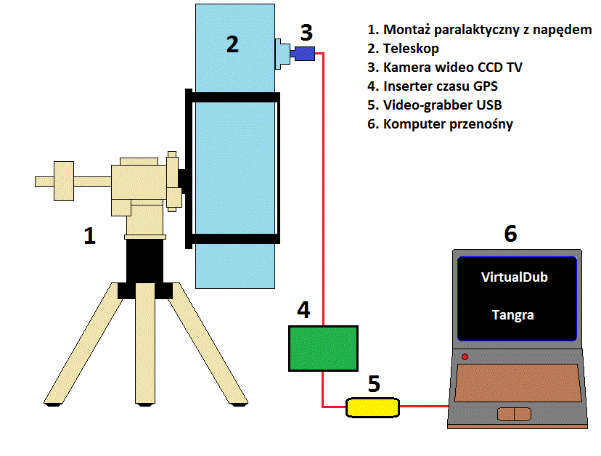
Aktualny standard sprzętowy – typowy zestaw

Slide 40
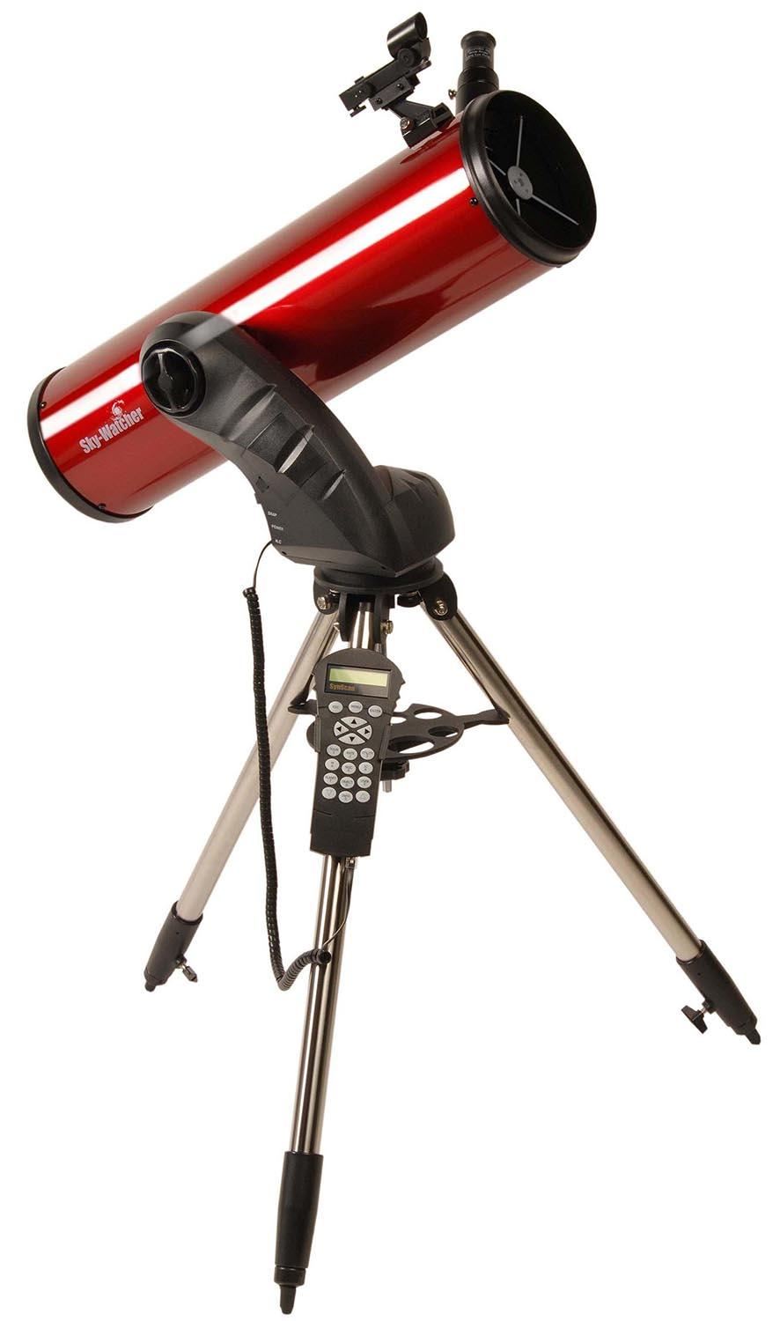
Sprzęt obserwacyjny – nowość 2016
Sky-Watcher „Star Discovery”
średnica: 150 mm
ogniskowa: 750 mm
montaż azymutalny GOTO SynScan AZ (42 tys. obiekt.)
zasilanie: 12V DC lub 8 x bateria AA
możliwość podłaczenia do komputera przez RJ/RS232
okulary asferyczne 1,25” 10mm, 23 mm (62°)
zasięg gwiazdowy z kamerą integ. (realne do analizy)
- zakrycia księżycowe: xx,x mag
- zakrycia asteroidalne: xx,x mag
waga (tubus + statyw + ramię GOTO + torba): 11,0 kg !

Slide 41
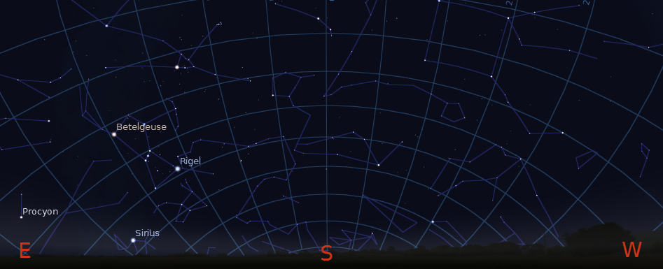
„Pre-pointing” – jak to działa?
Obrót Ziemi powoduje przesuwanie się pola widzenia kamery
w kierunku wschodnim wzdłóż czerwonej krzywej
x
„Ruch teleskopu”
Graphic: Stellarium
Jeśli więc wcelujemy teleskop z wyłączonym napędem na dowolny punkt tej krzywej to przez pole widzenia kamery CCD podłączonej do teleskopu powinny przesunąć się wszystkie gwiazdy leżące tuż obok tej krzywej . Jakie i jak jasne to będą gwiazdy zależy będzie od wielkości pola widzenia kamery (FOV) oraz od średnicy teleskopu.

Slide 42
Obserwacje zakryć asteroidalnych - metoda wielu stacji mobilnych (telescope pre-pointing)
Programy takie jak Guide 9.1 lub C2A posiadają prostą opcję (Add a Trail), która pomaga ustawić teleskop przy pomocy gwiazdy „pre-point” na taką pozycję na niebie, w której to wybrany przez nas obiekt (czyli zakrywana gwiazda) znajdzie się w środku pola widzenia teleskopu dopiero w dokładnie określonym przez nas czasie (efemerydalny moment zakrycia). Dla każdej efemerydy zakrycia asteroidalnego program Occult generuje odpowiednie jasne gwiazdy - kandydatki „pre-point”.
Ustwienia teleskopu dokonuje się kilka godzin wcześniej lub nawet w noc poprzedzającą zjawisko! „Teleskopy” to przeważnie niewielkie lunetki o średnicach obiektywów 50 - 80 mm, umieszczone na małych statywach fotograficznych. Niewielka średnica obiektywu ogranicza jednak zasieg gwiazdowy, obserwowane są gwiazdy o jasnościach granicznych 10-11 mag. Ostatnie wersje z refraktorami o średnicy 120 mm dają już zasięg 12,5 mag.
Można tak ustawić wiele mobilnych, niewielkich stacji obserwacyjnych – jedna osoba może wykonać obserwację zakrycia asteroidalnego na wielu odległych od siebie stanowiskach. Przy pozytywnym wyniku zakrycia efektem jest określenie rozmiaru, kształtu i położenia asteroidy przez jedną osobę!
Poraz pierwszy D. Dunham zastosował pre-pointing we wrześniu 2001 r., od września 2008 r. technikę tę dynamicznie rozwinał Scott Degenhardt - autor projektów Mighty Mini (refraktor Orion 80 mm) oraz Mighty Maxi (refraktor Orion 120 mm) – opis wykonania i wyniki obserwacji na stronie: http://scottysmightymini.com/

Slide 43
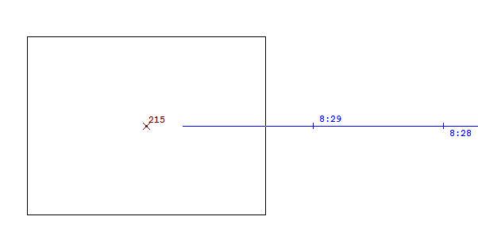
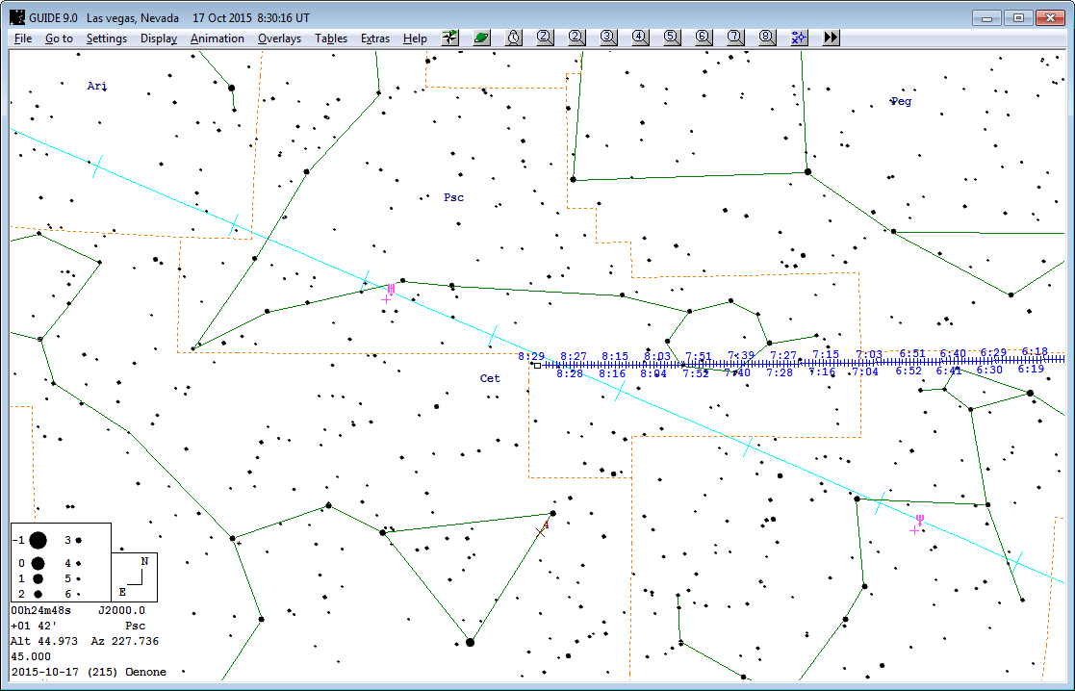
Guide 9.1
Pole widzenia kamery
Zakrycie o godz. 08:30:16 UTC
Wybrana gwiazda pre-point znajdzie się w tym położeniu w określonym czasie
Level 3, zasięg gwiazdowy 6,5 mag

Slide 44
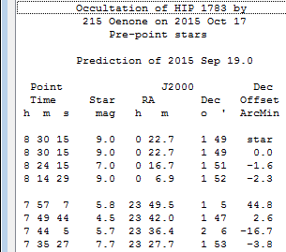
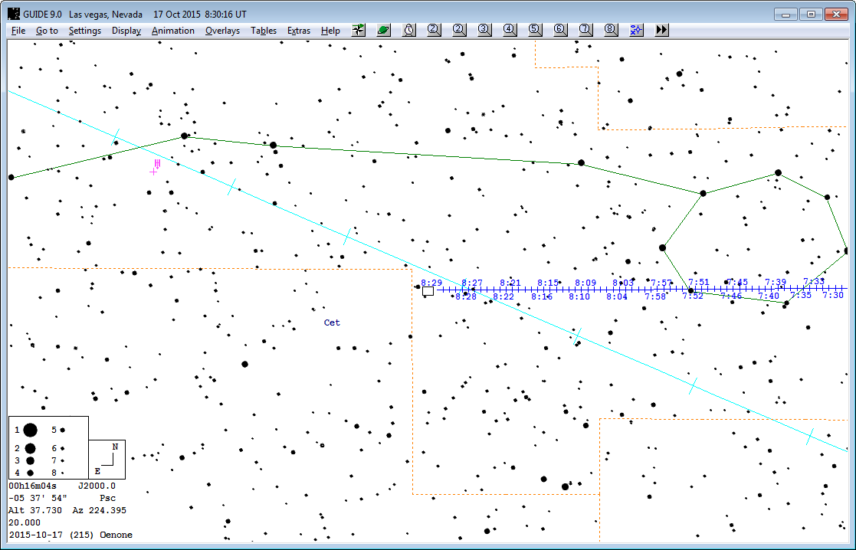
Wybór odpowiedniej gwiazdy „pre-point”
Jasna gwiazda o wartości deklinacji jak najbliższej wartości deklinacji zakrywanej gwiazdy jest najlepszą kandydatką „pre-point”
Level 4, zasięg gwiazdowy 8,5 mag

Slide 45
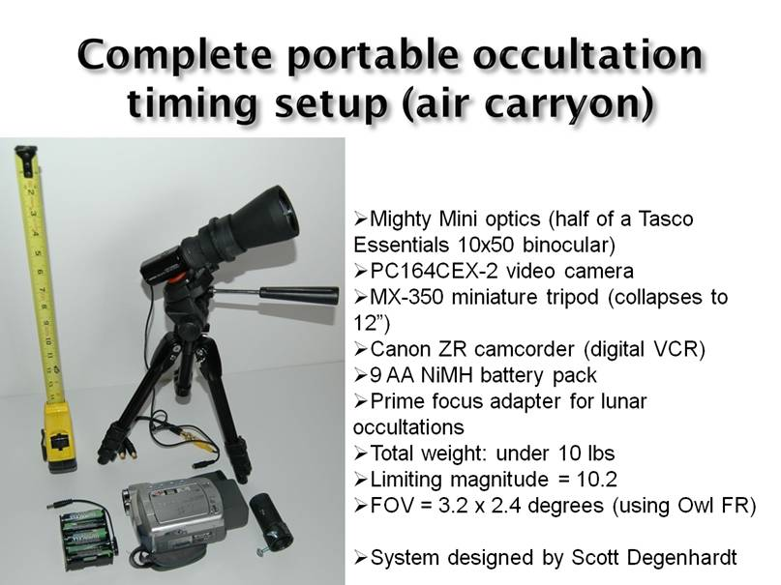
Projekt „Mighty Mini” („mały ale potężny”)

Slide 46
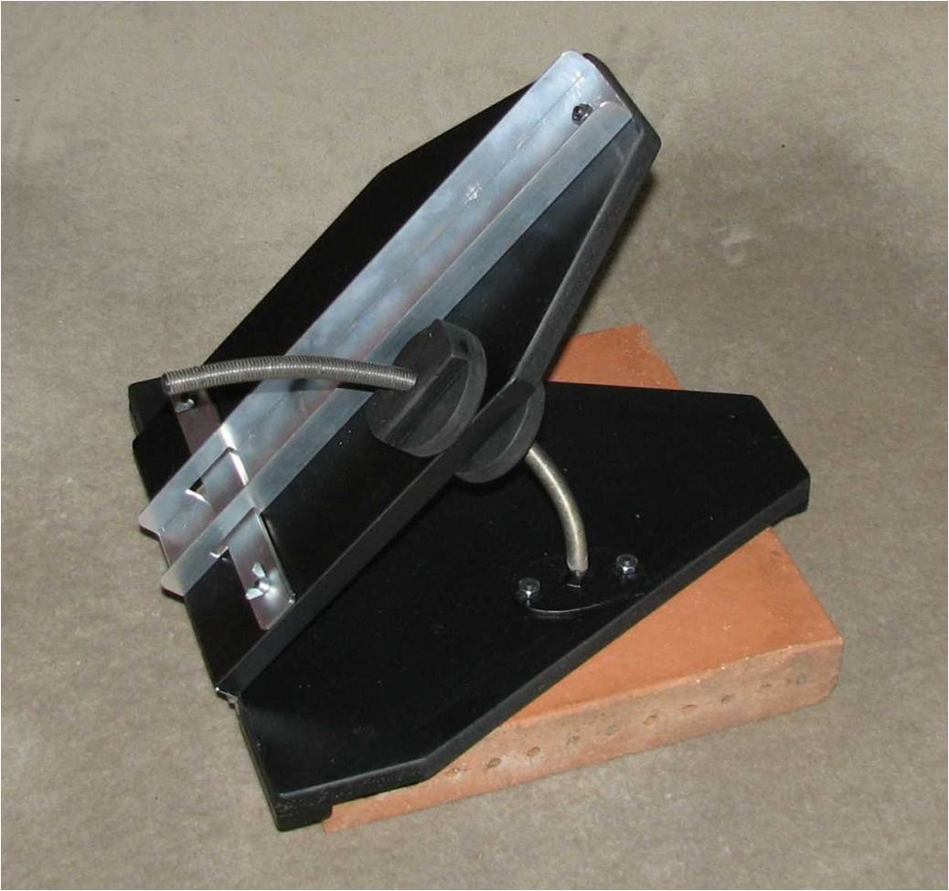
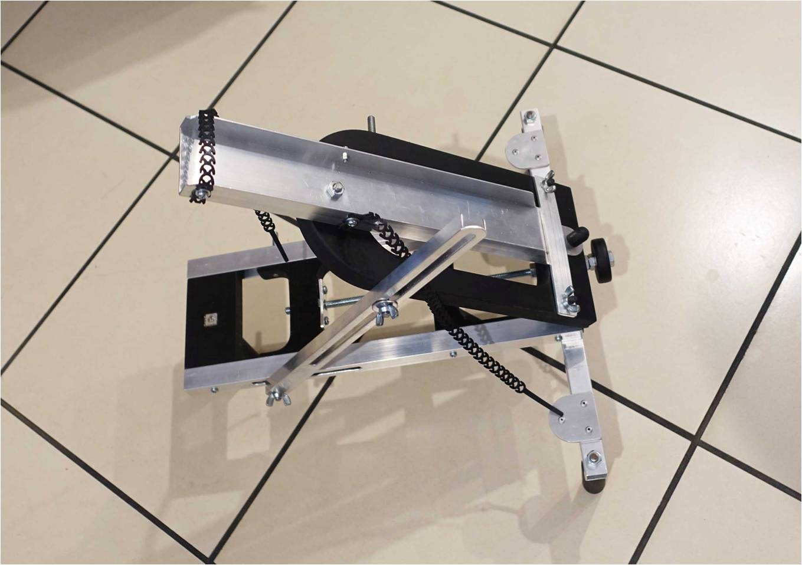
Paver Mount – użycie płytki brukowej
jako podstawy statywu

Slide 47
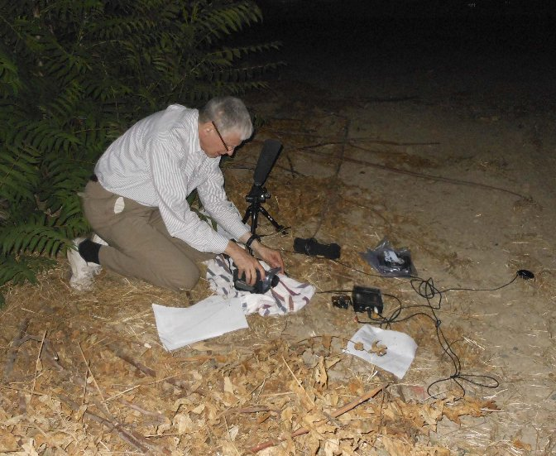
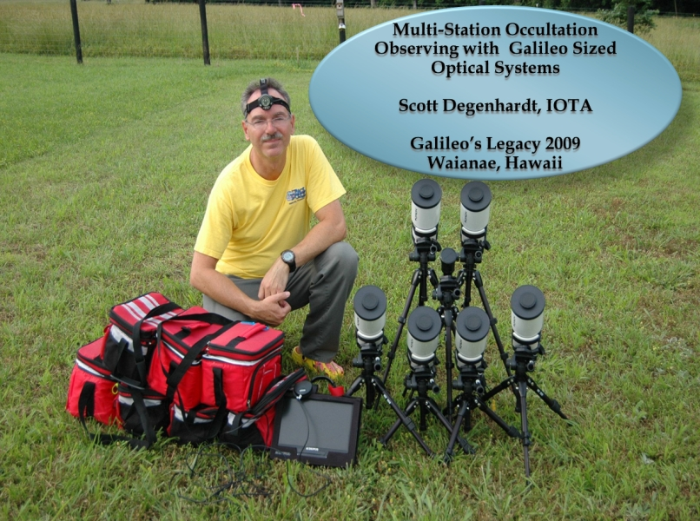
D. Dunham podczas
obserwacji zakrycia
Antiopte, 2011 ->
<- S. Dagenhardt z zestawem 6 „Minies”

Slide 48
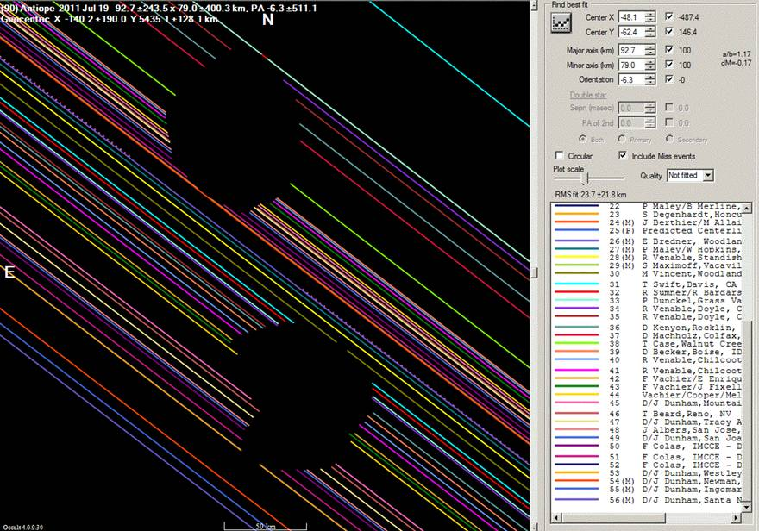
Wynik obserwacji przy zastosowaniu techniki „pre-pointing”

Slide 49
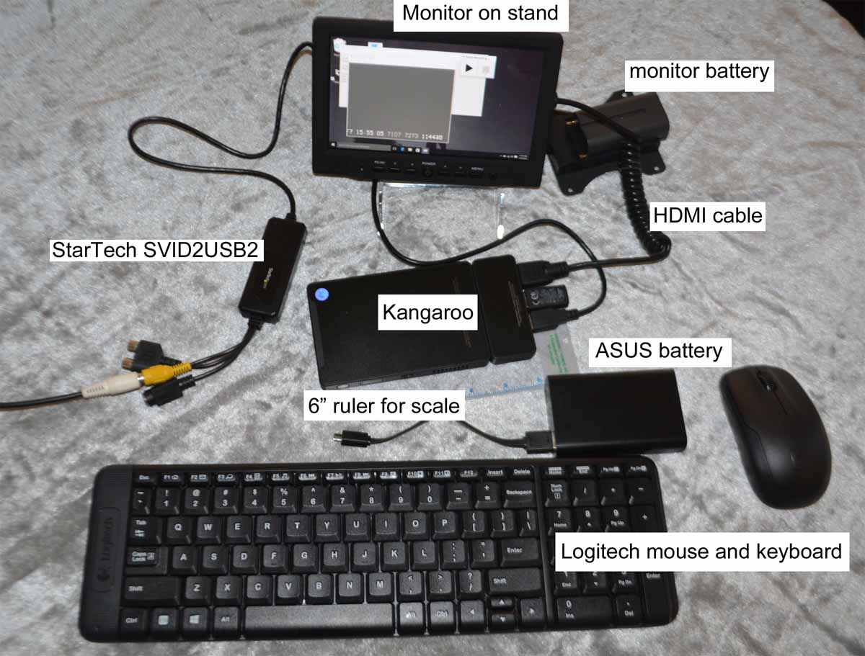
Miniaturyzacja ... – zestaw 1 (Joan Dunham)
  Videograbber StarTech SVID2USB2
  Kangaroo Mobile Desktop
  Computer Intel Atom X5 (1.44GHz)
  2GB DDR3, 32 GB eMMC Win 10
  Kangaroo potrzebuje monitora
  HDMI, klawiatury i myszy. Posiada
  standarwowe porty USB 2, USB 3
  oraz własne zasilanie bateryjne.
  ASUS Zen Power 10050 mAh
  Portable Battery Pack
  Logitech MK220 2.4G Wireless
  klawiatura + mysz
  Bestview 7” Digital Field LCD
  800x480 Monitor, HDMI Input
  kabel HDMI-HDMI

Slide 50
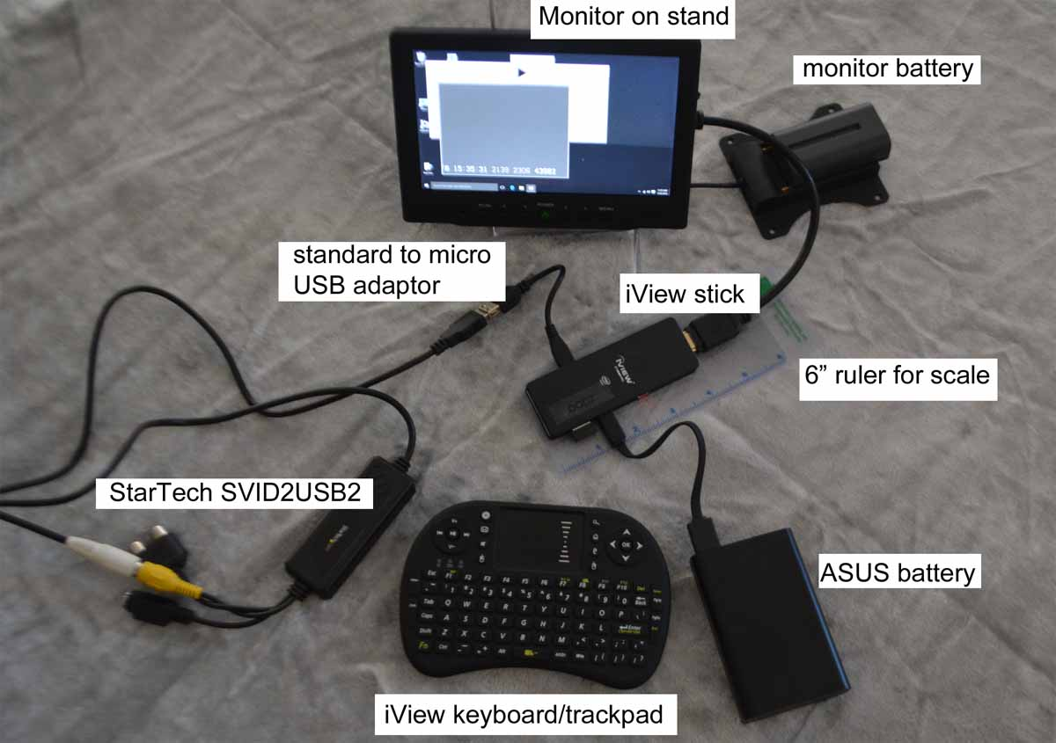
Miniaturyzacja ... – zestaw 2 (Joan Dunham)
  Videograbber StarTech SVID2USB2
  iView Cyber PC Computer Stick
  Intel Atom Z3735F (1.33 GHz)
  2GB DDR3 32 GB HDD Windows 10
  iView potrzebuje zewętrznego
  zasilania z baterii oraz monitora
  HDMI. Posiada za to klawiaturę
  bezprtzewodową i 2 porty µUSB
  ASUS Zen Power 10050 mAh
  Portable Battery Pack
  Bestview 7” Digital Field LCD
  800x480 Monitor, HDMI Input
  kabel USB – mikro USB

Slide 51
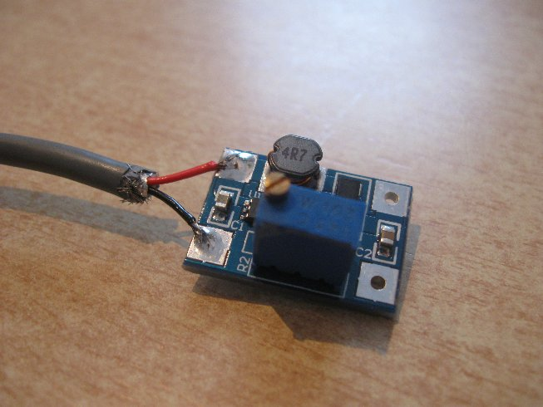
Miniaturyzacja zasilania (W. Burzyński)
użycie przetwornicy DC-DC (STEP-UP), podnoszącej napięcie z 5V do 12V (koszt kilka zł)
podłączenie do portu USB 3.0 laptopa – ograniczenie do maksymalnie 900 mA -> 4,5 W
(kamera NOVUS NVC GDN5811C-2 pobiera 3,5 W)
uniezależnienie od
akumularów, nawet tych
małych - żelowych
Zestaw:
- laptop - bateria własna,
- teleskop - baterie AA x 8
Test:
Przy temp. ok 5°C
gwarantuje ciągłe działanie
w czasie 2-3 h
(w zależności od wieku
baterii laptopa).

Slide 52
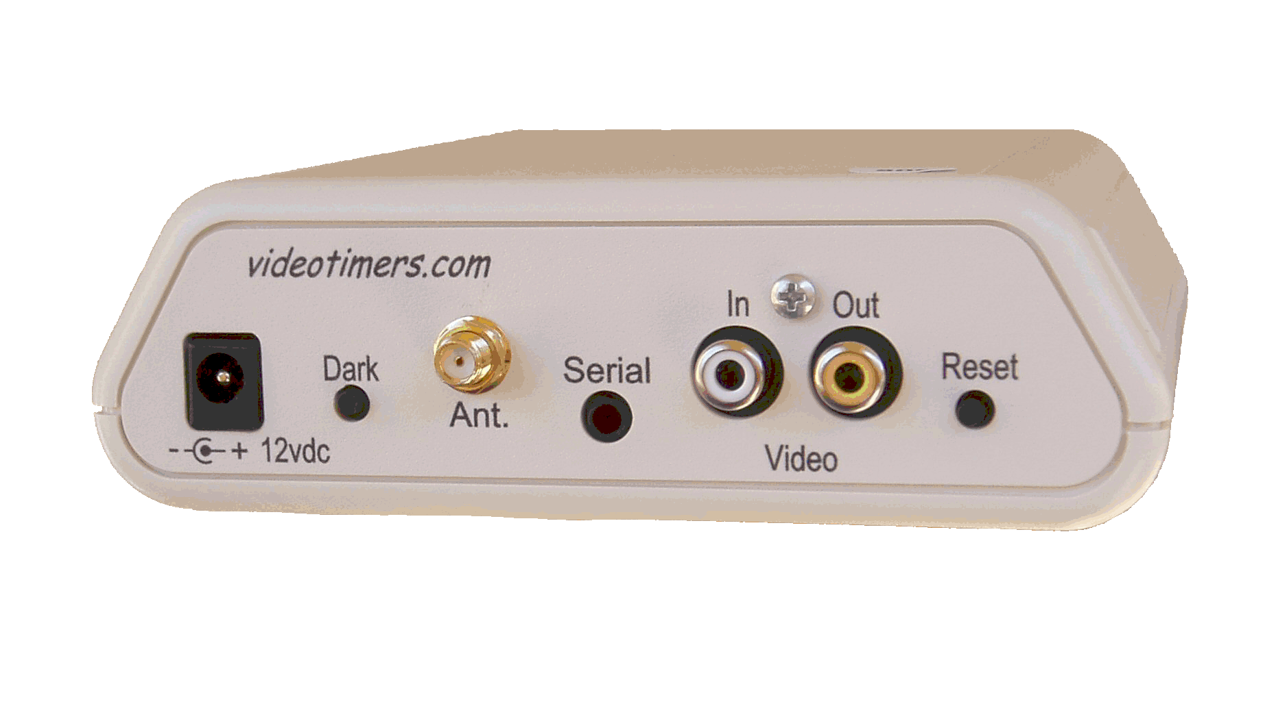
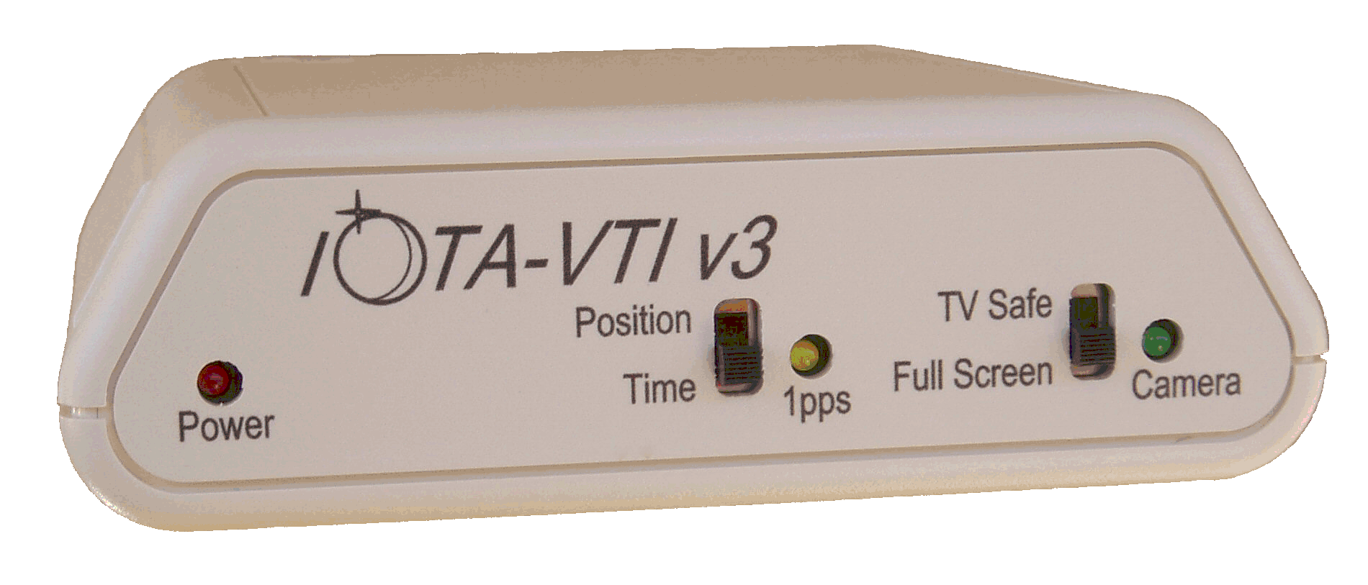
Służba czasu – inserter IOTA VTI v.3
Wiarygodną i najbardziej precyzyjną podstawą służby czasu jest aktualnie inserter VTI (Video Time Inserter) oparty o odbiornik GPS.
Najpowszechniej używanym w Europie, a także i na świecie, jest inserter IOTA, czyli VTI v.3. Dostepny od marca 2015 na http://videotimers.com/home.html
cena w zależności od wersji 249 - 292 $

Slide 53
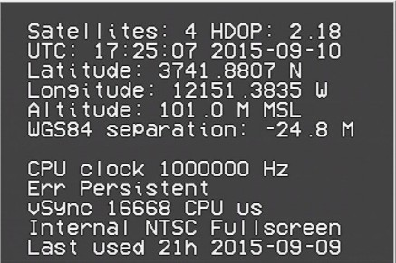
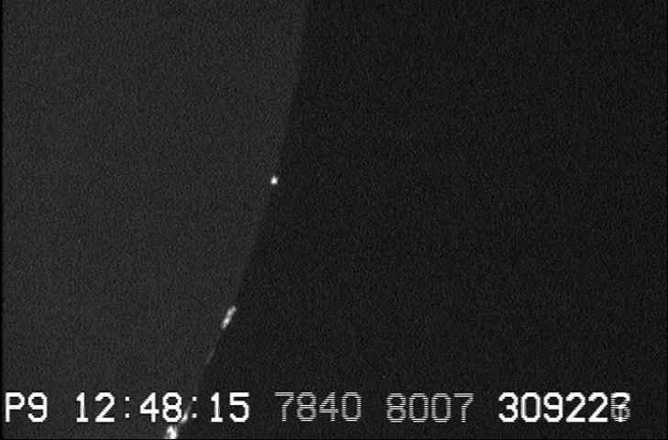
Służba czasu – inserter IOTA VTI v.3
7840 - czas środka klatki
8007 - czas końca klatki
309226 - liczba półobrazów od chwili ostatniego włączenia

Slide 54
Służba czasu – insertery GPS polskiej konstrukcji
SMART OSD INSERTER
Tomasz Wężyk – prace od 2012, sprzedaż od lutego 2015, http://www.tomasztech.pl
Obecnie najbardziej zaawansowana technicznie polska konstrukcja insertera GPS. Bardzo odporna aluminiowa obudowa na czynniki mechaniczne i chroniąca przed przypadkowym rozłączeniem okablowania, może pracować bez przerwy wiele godzin przy temperaturze niższej niż -20°C (sprawdziłem osobiście). Zasilanie 5V DC (USB) lub zasilacz 12 V DC. Koszt ok. 850 zł.
Tomasz aktualnie pracuje nad prototypem insertera o zupełnie nowej konstrukcji. Urządzenie ma być wyposażone w szybki dysk twardy SSD oraz ekran LCD 7” – to rozwiązanie oparte o system operacyjny Linux wyeliminuje laptop oraz videograbber.
smopiVTI
Piotr Smolarz - czerwiec 2015, http://smopi.news.nstrefa.pl/
Jest to projekt oparty o wykorzystanie platformę Arduino, oprogramowanie wsadowe urządzenia oraz opis wykonania ze zdjeciami dostępny jest za darmo. Zasilanie 5V DC (USB) lub zasilacz 12 V.
Koszt części to ok. 300 zł, a urządzenie można złożyć samodzielnie w kilka godzin – wytarczy minimalne pojęcie o elektronice i informatyce, gdyż wszystko można odtworzyć krok po kroku posiłkując się blogiem Piotra oraz filmami instruktarzowymi z YouTube o projekcie Arduino.
Sprawdzony z inserterami IOTA-VTI , GPSBOXSPRITE2 i KIWI-OSD – nie odbiega więcej niż 0,01 sek.

Slide 55
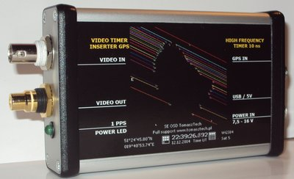
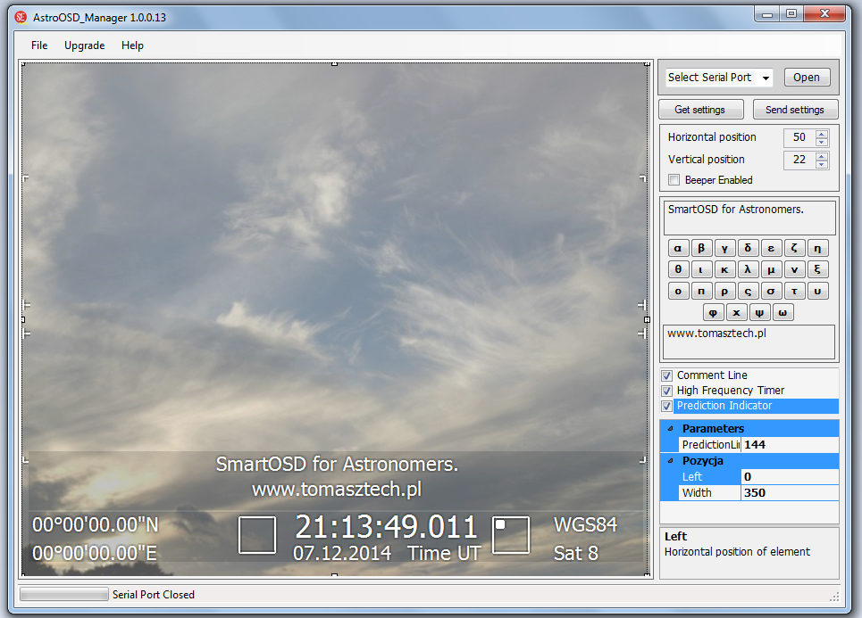
Służba czasu – inserter SMART OSD INSERTER

Slide 56
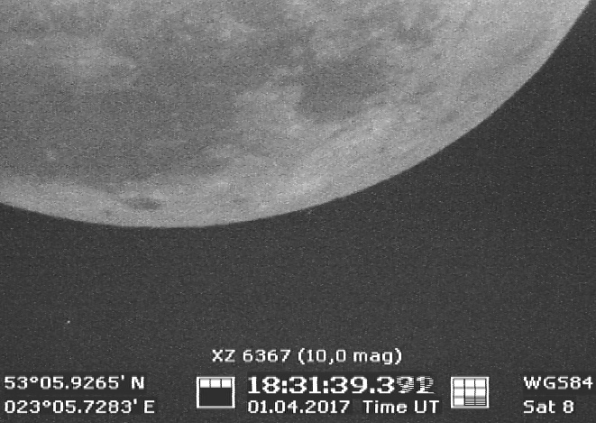
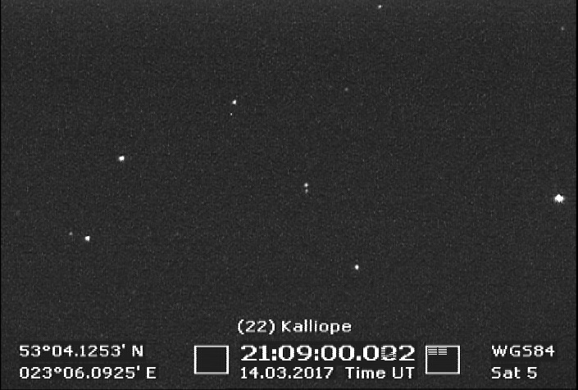
Służba czasu – inserter SMART OSD INSERTER

Slide 57
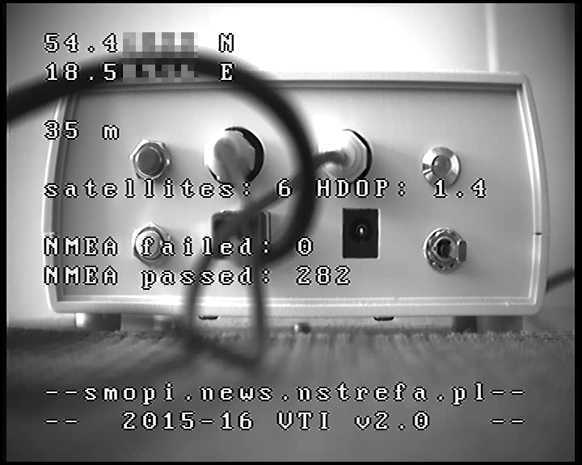
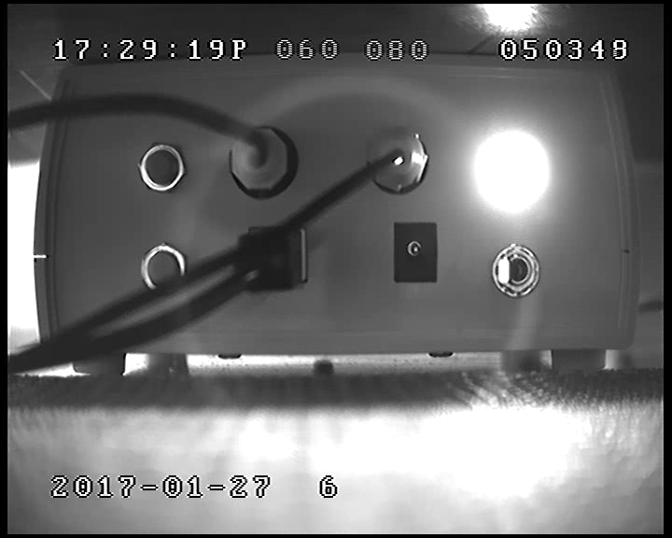


Służba czasu – inserter smopiVTI

Slide 58
Służba czasu – serwery NTP
Coraz częściej obserwatorzy (szczególnie początkujący) zaczynają używać do rejestracji zakryć popularnych kamer USB oraz służby czasu opartej laptop z czasem zsynchronizowanymz serwerem NTP (Network Time Protocol).
NTP jak narazie nie może być uznane za precyzyjną służbę czasu, dlatego że dokładnosć synchronizacji czasu komptera używanego do rejestracji zakrycia zależy od dostepnej prędkosci internetu, odległości do najbliższego serwera czasu oraz klasy tego serwera (tzw. „stratum”)
Jeśli już obserwujemy zakrycie tą metodą to należy dokonać synchronizacji komputera z serwerem czasu na kilka minut przed zjawiskiem. Uzyskana niepewność synchronizacji to przeważnie ok. 0,01-0,5 sek i silnie zależy od w/w czynników.
W Polsce zaleca się używanie serwerów czasu urzędowego, które umiejscowione są w Głównym Urzędzie Miar w Warszawie
tempus1.gum.gov.pl – IP: 194.146.251.100
tempus2.gum.gov.pl – IP: 194.146.251.101

Slide 59


Służba czasu – serwery NTP
Czas wyświetlany na głównej stronie IOTA opóźnia się o 0,09s względem insertera IOTA
Witryna time.is oferuje również sekundowe sygnały dźwiękowe, tzw. „piki” – sekundy 58, 59 są o wyższej wysokosci dźwięku, sekunda 00 o najwyższej wysokści dżwięku.
Tutaj zegar komputera synchronizowany był na chwilę przed wykonaniem tego screenshota. Może to być backup podstawowej służby czasu, czyli insertera VTI

Slide 60

Służba czasu – aplikacja Time The Sat
Darmowa aplikacja na telefony z systemem Android
Synchronizuje czas telefonu z serwerem NTP (potrzebne
połączenie z internetem), po naciśnięciu palcem klawisza
„dotykowego” POWRÓT zanotowany zostaje czas.
Możliwa precyzja synchronizacji rzędu 0,05 s.
Klawisz dotykowy zamiast mechanicznego przycisku może
sprawiać trudnosci w obsłudze?
Opcja sygnałów dżwiękowych – wypowiadana w języku
angielskim godzina, minuta, pełne dziesiątki sekund,
pozostałe sekundy jako „piki”
Dzwięk sekundowych „pików” oraz komentarze
obserwatora doskonale nagrywją się przez dyktafon w
smartfonie – może to być backup podstawowej służby
czasu, czyli insertera VTI
https://play.google.com/store/apps/details?id=com.satflare.timesat

Slide 61

Służba czasu bez insertera – Occult Flash Tag
Darmowa aplikacja na telefony z systemem Android
Zastosowanie – kamery analogowe lub cyfrowe bez
insertera czasu
Po zsynchronizowniu telefonu z serwerem NTP, błyski
flesza będą inicjowane z niepewnością kilku milisekund
Na chwilę przed ustawionym czasem należy skierować
telefon w stronę tubusa teleskopu w taki sposób, aby
matryca kamery zarejestrowała błysk flesza
Wyzwala błysk flesza aparatu fotograficznego telefonu w
celu oznaczenia 2 punktów odniesienia – przed
zjawiskiem i po zajściu zjawiska, tym samym mamy
określony czas UTC obu punktów
Błysk jest widoczny na nagraniu wideo – mamy
zaznaczony dokładny punkt odniesienia na nagraniu
https://apkpure.com/occult-flash-tag/br.eti.erickcouto.occultflashtag

Slide 62


Kamery analogowe – europejski standard
Watec 120N+ - koniec produkcji w 2012 r.
Watec 910HX/RC oraz Watec 910 BD - weszły na rynek w 2013 r.
Watec 120N+ (0,00002 lx)
Watec 910 HX (0,000005 lx)
Watec 910HX/RC – cena ok. 2900 zł ! Astroshop.pl – czasami obniżka do 1973 zł

Slide 63

Kamery analogowe – najbardziej czuła...
Watec 910 BD - to model kamery Watec 910HX bez obudowy, cena ok. 2700 zł !
http://watec-shop.com/en/products/monochrome-cameras/wat-910bd-color-board-camera-unit-910hx-59.html
Rozdzielczość pozioma: 570 TVL , matryca: 1/2" CMOS
Minimalne nateżenie oświetlenia: 0,0000025 lx
Krotność migawki: 256x (5,12 sek.)
Zasilanie: 12V DC
2 x czulsza niż WAT-910 HX

Slide 64

Kamery analogowe – WAT-910BD + TACOS
TACOS – BD System (The Australian Contributors for Occultation Science)
Obserwatorzy z Australii dla kamery Watec 910 BD skonstruowali w 2014 r. obudowę, elektronikę sterującą oraz program obsługujący nastawy urządzenia. Cena 280 AUS + wysyłka (ok. 1000 zł)

Slide 65

Kamera cyfrowa z GPS – nowość 2016
W maju 2016 pojawiła się informacja o tym, że firma QHY wypuściła model kamery QHY174M-GPS z wbudowanym odbiornikiem GPS. Jest to pierwsza na świecie kamera z możliwością naniesienia czasu z GPS na nagrywany obraz.
Informacje o kamerze znajdują się na stronie: http://qhyccd.com/QHY174-224-178.html
1920 x 1200 pix (2,3 Mpix)
16 bit
USB 3.0
chłodzenie do - 45° C ponizej temp.otoczenia
precyzja służby czasu 1 µs (LED-pulse)
czułość na poziomie czułości
kamery WAT-910 HX
cena : 939 $
cena wersji chłodzonej 1239 $
Ciągle w fazie testów i rozwoju
oprogramowania . Bardzo mało informacji o wynikach...

Slide 66

Kamery analogowe – nowość 2017
RunCam Night Eagle Astro Edition – cena z / bez obiektywu: 80 / 65 $
http://shop.runcam.com/runcam-night-eagle-astro/
Testy wykoane przez członków IOTA:
http://occultations.org/documents/RunCam-Night-Eagle-Astro-test-report.pdf
Rozdzielczość pozioma: 800TVL ,
matryca: 1/1.8" CMOS ,
zasilanie: 5-17 V DC,
min. nat.oświetlenia: 0,000005 Lux,
poziomy wzmocnienia: 1-9,
krotność migawki: 1-3x
Polecana przez IOTA, wielu obserwatorów kupuje

Slide 67
Astronomical Digital Video System - ADVS
System opracowywany przez obserwatorów z Australii od 2012 r. - 3 działające prototypy
http://www.kuriwaobservatory.com/ADVS.html
system używa wyłącznie sygnału cyfrowego
konwersja A/D: 12/14 bit (w zależności od kamery CCD)
- kamera Point Grey Flea3 (12 bit), 1/4”, 648x488 pix, FireWire 800 – cena 565 $
- kamera Point Grey Flea3 (12 bit), 1/2”, 648x488 pix, FireWire 800 – cena 845 $
- kamera Point Grey Grasshopper Express (14 bit), 1932x1452 pix – cena 1995 $
dokładość służby czasu (inserter GPS) = +/- 0,001 s.
brak opóźnienia pomiędzy ekspozycjami
ostrzeżenie przed nasyceniem obrazu gwiazdy
format nagrywania: plik *.ADV, nagranie przez program ADVR pracujący pod systemem operacyjnym Linux/Ubuntu 12.04
analiza nagrania: Tangra3

Slide 68


Astronomical Digital Video System - ADVS
Kamery obsługujące ADVS
Należy pamiętać, że cyfrowe kamery CCD
są mniej czułe niż aktualnie preferowane
do obserwacji zakryć kamery Watec 910HX/BD.
Wadą systemu jest także wysoka cena i
konieczność posługiwania się systemem Linux przez amatorów.
HTCC - Hardware Timer and Camera Controller ->

Slide 69

ADVS – widok nagrania

Slide 70

TIMEBOX – techniki cyfrowej ciąg dalszy...
TIMEBOX
Cesar VALENCIA GALLARDO - grudzień 2014, http://www.timeboxutc.com/
Wykorzystując odbiornik GPS, urządzenie to zapewnia precyzyjną służbę czasu dla układu „komputer-kamera cyfrowa” na 3 sposoby:
1. LED – pulse (< 4 µs UTC)
2. synchronizacja komputera (± 2 ms UTC)
3. wyzwalanie kamery (< 10 µs UTC). UTC)
Cena 450 EUR

Slide 71


TIMEBOX – techniki cyfrowej ciąg dalszy...
<- LED – pulse (< 4 µs UTC)
synchronizacja komputera (± 2 ms UTC) ->

Slide 72
Co więc warto obserwować ? – WSZYSTKO !
Czy przy aktualnej precyzji katalogów astrometrycznych gwiazd oraz dokładnie wyznaczonym profilu brzegu Księżyca warto jeszcze obserwować zjawiska zakryciowe? Odpowiedż brzmi: TAK!
1. Każda obserwacja i przygotowanie do niej to trening umiejętności i sprawdznie działania sprzętu
2. Jeszcze dużo można poprawić i odkryć za pomocą amatorskich obserwacji zjawisk zakryciowych
wciąż poprawiać profil brzegu Księżyca (zakrycia brzegowe) – nawet profil LOLA zawiera błędy!
odkrywać gwiazdy podwójne o bardzo małej separacji (do 0,001” – zakrycia asteroidalne i księżycowe)
dokonywać pomiarów średnic gwiazd (średnica Aldebarana to ok. 40-50 m na powierzchni Ziemi)
określać rozmiary, kształty oraz parametry orbit asteroid pasa głównego (zakrycia asteroidalne)
odkrywać satelity asteroid (możliwe w odległości do 10 średnic pasa zakrycia od linii centralnej zjawiska)
odkrywać atmosfery i pierścienie wokół ciał układu słonecznego (głównie zakrycia obiektów TNO)
poprawiać znane rozmiary księżyców planet Układu Słonecznego
badać zmienności średnicy Słońca – obserwacja pereł Baily’ego podczas całkowitych zaćmień Słońca

Slide 73
Raportowanie obserwacji
Obserwacja zjawiska zakryciowego, wykonana starannie i z odpowiednią dokładnością, nie będzie miała większego sensu, o ile nie zostanie OPRACOWANA a jej wyniki WYSŁANE i OPUBLIKOWANE !
ZAKRYCIA ASTEROIDALNE:
Bez względu na wynik („negatywny”, „pozytywny” czy też „niepewny”) wypełniony formularz wysyłamy do koordynatora europejskiego (Eric Frappa) – frappa@euraster.net lub na listę mailingową PLANOCCULT, poświęconą tematyce zakryć asteroidalych – planoccult@ls.vvs.be
OCCULT: Lunar Observations -> Add/Edit/Plot Observed Asteroidal Occultations
BRZEGOWE ZAKRYCIA GWIAZD PRZEZ KSIĘŻYC:
Wyniki wysyłamy do koordynatora krajowyego (tylko w przypadku obserwacji grupowej, której wyniki zbiera taki koordynator krajowy) oraz koniecznie do koordynatora światowego (Mitsuru Soma) Mitsuru.Soma@nao.ac.jp
OCCULT: Lunar Observations -> Add/Edit/Plot Observed Lunar Occultations
CENTRALNE ZAKRYCIA GWIAZD PRZEZ KSIĘŻYC:
Wyniki centralnych zakryć gwiazd (jedno i wieloskładnikowych) przez Księżyc należy przesyłać na koniec każdego miesiąca do koordynatora europejskiego (Jan Manek) – lunoccult@iota-es.de. Koordynator europejski po wstępnym opracowaniu wyników wysyła je do ogólnoświatowej bazy danych (D. Herald) OCCULT: Lunar Observations -> Add/Edit/Plot Observed Lunar Occultations

Slide 74
Raportowanie obserwacji
ZAKRYCIA GWIAZD PODWÓJNYCH PRZEZ KSIĘŻYC:
Wyniki zakryć gwiazd podwójnych przez Księżyc należy przesyłać na koniec każdego miesiąca.
Raport z zakrycia gwiazdy podwójnej z otrzymaną krzywą jasności wysyłamy do koordynatora światowego (Brian Loader) – palbrl@clear.net.nz
OCCULT: Lunar Observations -> Add/Edit/Plot Observed Lunar Occultations -> Double star report
KRZYWE ZMIAN JASNOŚCI ZJAWISKA ZAKRYCIOWEGO:
Są to krzywe (ang. „light curves”) otrzymane podczas obróbki wyników zakryć gwiazd przez Księżyc lub zakryć asteroidlanych. Obserwując zakrycia metodą nagrań video należy, prócz otrzymanych momentów zjawisk w czasie UTC, przesłać wygenerowane krzywe zmian jasności. Otrzymane krzywe należy przesyłać okresowo, najlepiej na koniec każdego miesiąca do koordynatora światowego (David Herald) – drherald@bigpond.net.au
OCCULT: Main Menu -> Light Curves -> Raport -> Report a Light Curve i następnie wybrać typ zjawiska ( „lunar” lub „asteroidal”)
TRANZYTY PLANET POZASŁONECZNYCH:
Obserwację z wynikiem pozytywnym należy przesłać do bazy danych ETD (Exoplanet Transit Database), korzystając z formularza dostępnego na stronie: http://var2.astro.cz/ETD/protocol.php.

Slide 75
Główne źródła wiedzy – należy być „na czasie”!
www.sopiz.ptma.pl - strona www SOPiZ (w budowie, proszę o przysyłanie materiałów do publikacji)
International Occultation Timing Association (IOTA) - światowa organizacja koordynowania obserwacji zjawisk zakryciowych oraz IOTA/ES - Europejska Sekcja IOTA
planoccult@ls.vvs.be - lista mailingowa PLANOCCULT, poświęcona tematyce zakryć asteroidalych , spływają na nią głównie raporty z obserwacji asteroidalnych wykonanych na terenie Europy
Open discussion for occultations - główna grupa dyskusyjna IOTA, wszystkie tematy zakryciowe
Journal of Occultation Astronomy (JOA) - periodyk IOTA (PDF) o obserwacjach zakryciowych w j. ang.
Occultation Videos IOTA - nagrania z zakryć gwiazd i planet przez Księżyc, zakrycia brzegowe, zakrycia asteroidalne, zaćmienia oraz tutoriale wideo (jak generować raporty obserwacyjne w Occulcie!)
Observing Occultations Using Video: A Beginnner's Guide (Ver 1.2) - doskonały poradnik wydany w Nowej Zelandii (PDF), poświęcony technice wideo w obserwacji zjawisk zakryciowych, ostatnia wersja - 2015. Powinien być przetłumaczony na język polski i dostosowany treścią do warunków krajowych.
http://www.poyntsource.com/IOTAmanual/Preview.htm - „biblia” zakryciowca, podstawowy poradnik obserwatora (PDF ), wydany przez IOTA w 2007 r. Zaniechaliśmy tłumaczenia na j. polski, część treści jest już nieaktualna. Dla przypomnienia: „Poradnik Obserwatora Pozycji i Zakryć – rok wydania 1997 !

Slide 76
Dziękuję za uwagę.
Zachęcam do wznowienia obserwacji zakryciowych!

